Slide 1
Hipertansif Bozukluklara Bağlı Anne Ölümlerini Önlemede Prensipler
Yrd.Doç.Dr. Sibel SAK
Harran Üniversitesi Tıp Fakültesi Kadın Hastalıkları ve Doğum, Anabilim Dalı
Notes:
55

Slide 2
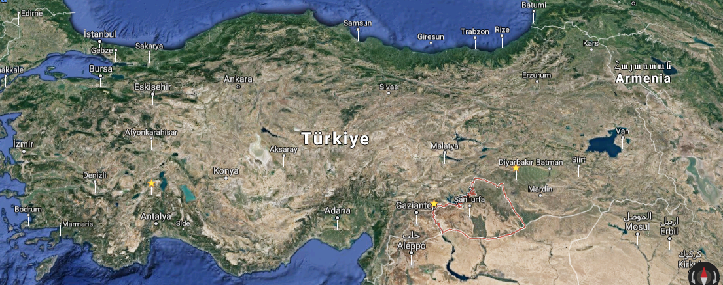

Slide 3
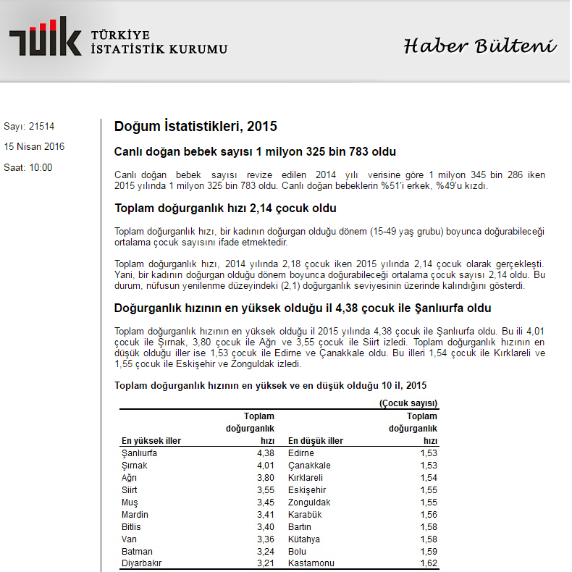
Toplam doğurganlık hızının en yüksek olduğu il 2015 yılında 4,38 çocuk ile Şanlıurfa oldu.

Slide 5
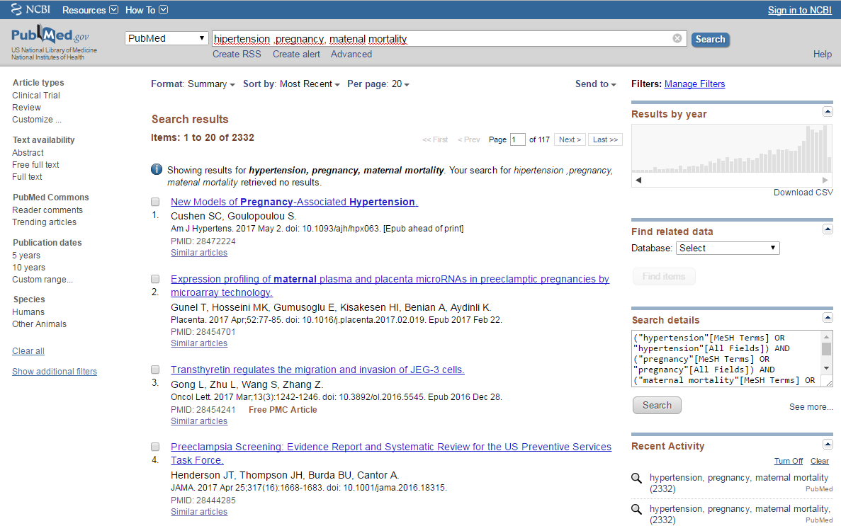

Slide 6
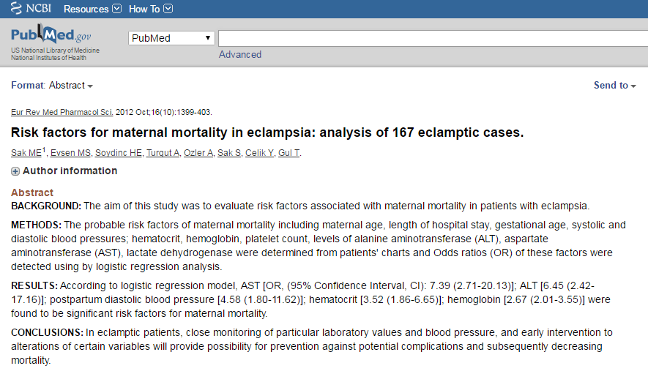
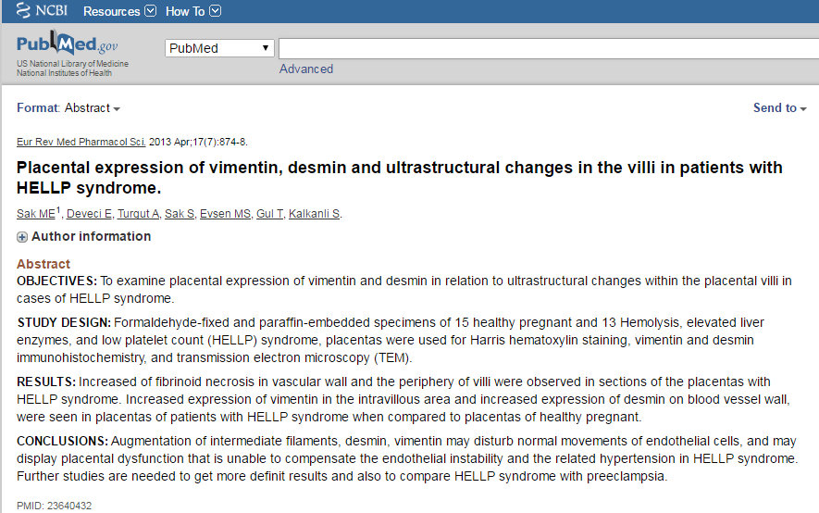

Slide 7
Gebeliğin hipertansif hastalıkları
Gebeliklerin %10 kadarını komplike eder
Maternal ve perinatal mortalite ve morbiditenin en büyük sebeplerinden biri
En uygun tedavi için belirti ve erken ortaya çıkan bulguların yakından gözlenmesi,
Tanının kesinleştirilmesi ve doğumun anne ve bebek sağlığı için en uygun zamanda gerçekleştirilmesi gerekir.

Slide 8
Gebelikte Hipertansive Hastalıkların Sınıflandırılması
1) Preeklampsi-Eklampsi
2) Kronik Hipertansiyon (Herhangi bir nedenle)
3) Kronik Hipertansiyon ile birlikte Süperempoze Preeklampsi
4) Gestasyonel Hipertansiyon

Slide 9
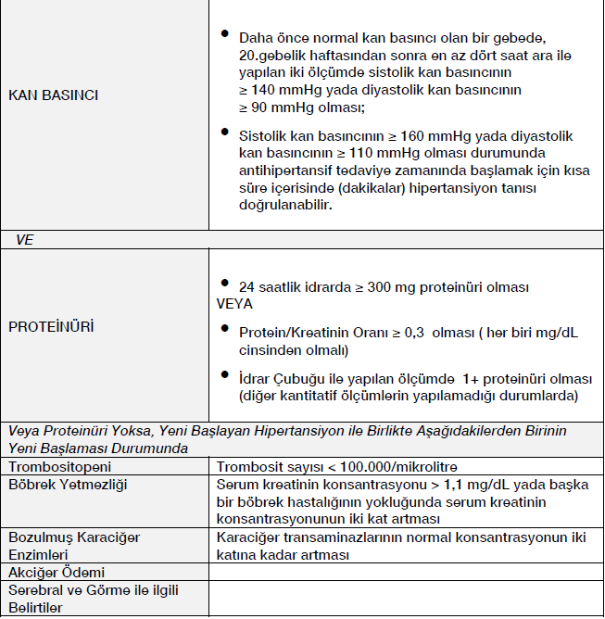
Preeklampsi Tanı Kriterleri

Slide 10
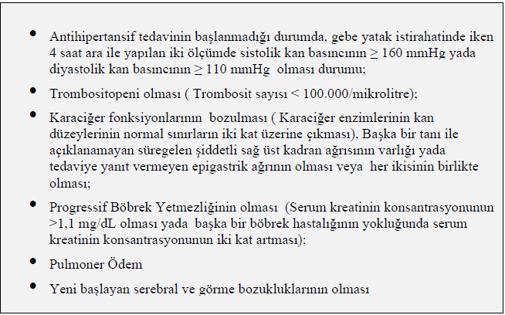
Şiddetli Preeklampsi Kriterleri

Slide 11
Gestasyonel Hipertansiyon, 20. Gebelik haftasından sonra proteinüri ve bahsedilen sistemik belirtilerin olmaması
Kronik Hipertansiyon, gebelikten önce hipertansiyonun olması durumudur.
Süperempoze preeklampsi, kronik hipertansiyon ile preeklampsinin birlikte olması durumudur

Slide 12
Preeklampsi Öngörülmesi,
Tarama Yapalım mı?
Uygun ve ayrıntılı anamnez alma ve risk faktörlerini değerlendirilmesi dışında preeklampsiyi öngörmek için tarama yapılması önerilmemektedir. (Kanıt kalitesi: Orta)
American College of Obstetricians and Gynecologists. Hypertension in pregnancy.
Developed by the Task Force on Hypertension in Pregnancy. 2013.

Slide 13
Preeklampsiden Korunma
Tıbbi geçmişinde erken başlayan preeklampsi ve 34 0/7 haftadan önce erken doğumu olan yada daha önceki birden fazla gebeliğinde preeklampsi gelişen kadınlara ilk üç ayın son dönemlerinden itibaren günlük düşük doz aspirin (60-80 mg) kullanmaya başlamaları önerilmektedir. (Kanıt kalitesi: Orta)
Preeklampsiden Korunmak için C vitamini ve E vitamini kullanılması önerilmemektedir. (Kanıt kalitesi: Yüksek)

Slide 14
Preeklampsiden Korunma
Preeklampsiden korunmak için diyette tuz kısıtlanmasına gidilmesi önerilmemektedir (Kanıt kalitesi: Düşük)
Preeklampsi ve komplikasyonlarından primer olarak korunmak amacı ile yatak istirahati veya diğer fiziksel aktivitelerin kısıtlanması kullanılmamaktadır. (Kanıt kalitesi: Düşük)

Slide 15
Preeklampsi ve HELLP Sendromunun Yönetimi
Gestayonel hipertansiyon’u olan yada şiddetli özellikler taşımayan preeklampsi olguları,
-Maternal semptomların ve fetal hareketlerin (anne tarafından günlük takibi),
-Kan basıncının seri ölçümü (haftada 2 kez) ve
-Trombosit sayılarının ve karaciğer enzimlerinin(haftada 1 kez) seri olarak değerlendirilmesi ile yakından izlenmelidir. (Kanıt kalitesi: Orta)
American College of Obstetricians and Gynecologists. Hypertension in pregnancy.
Developed by the Task Force on Hypertension in Pregnancy. 2013.

Slide 16
Preeklampsi ve HELLP Sendromunun Yönetimi
Hafif GH yada PE olan gebelere antihipertansif ilaç uygulanmamalıdır. (Kanıt : Orta)
Şiddetli özellikler taşımayan GH yada PE olan gebelere kesin yatak istirahati önerilmemelidir. (Kanıt kalitesi: Düşük)
Hafif GT yada PE olan ve 37 0/7 Hf dan önce doğum endikasyonu bulunmayan gebelerde anne ve fetusun izlemi ile birlikte bekleme tedavisi önerilir. (Kanıt kalitesi: Düşük)

Slide 17
Preeklampsi ve HELLP Sendromunun Yönetimi
Hafif GH yada PE olan ve 37 0/7 gebelik haftasını tamamlamış olan gebelere bekleme tedavisini devamından ziyade gebeliğin sonlandırılması önerilir. (Kanıt kalitesi: Orta)
Gebeliği 34 0/7 haftayı tamamlamış olan şiddetli PE olgularında yada anne ve fetusun durumun stabil olmadığı gebelerde gebelik haftasına bakılmaksızın annenin durumu stabil olur olmaz doğumun gerçekleştirilmesi önerilir. (Kanıt kalitesi: Orta)
American College of Obstetricians and Gynecologists. Hypertension in pregnancy.
Developed by the Task Force on Hypertension in Pregnancy. 2013.

Slide 18
Şiddetli Preeklampside Yönetim
Bekleme tedavisi uygulanan 34 w ve < fetal akciğer matüritesi için kortikosteroid(Kanıt kalitesi: Yüksek)
ANTİHİPERTANSİF TEDAVİ önerilmektedir. (Kanıt kalitesi: Orta)
Doğum kararı proteinüri miktarına bakılarak bakılarak verilmemelidir. (Kanıt kalitesi: Orta)
Annenin durumu stabilize olduktan sonra fetal viabiliteye bakılmaksızın doğumun gerçekleştirilmesi önerilir. (Kanıt kalitesi: Orta)

Slide 19
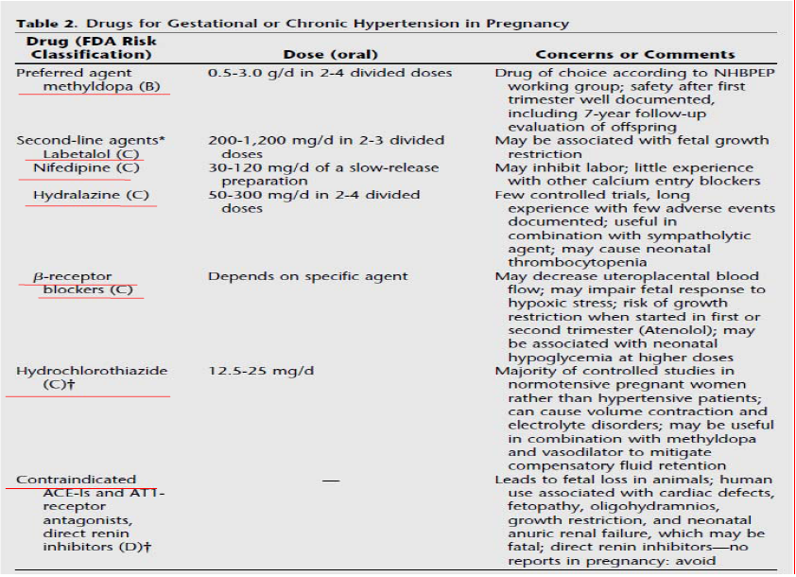

Slide 20
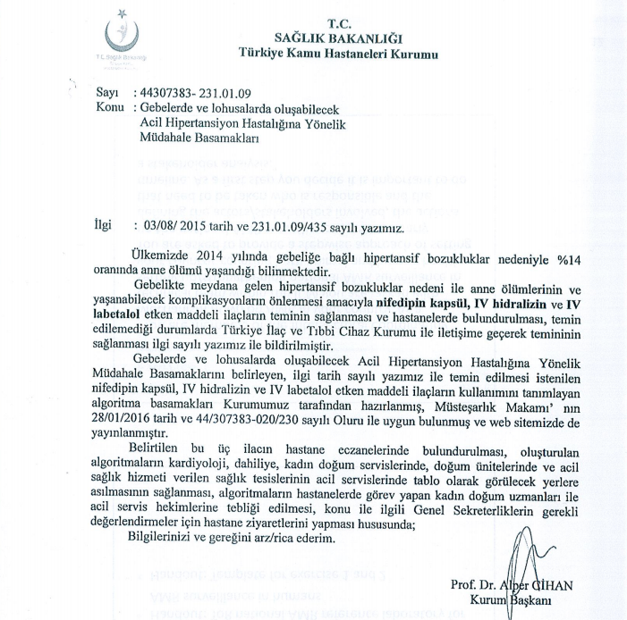

Slide 21
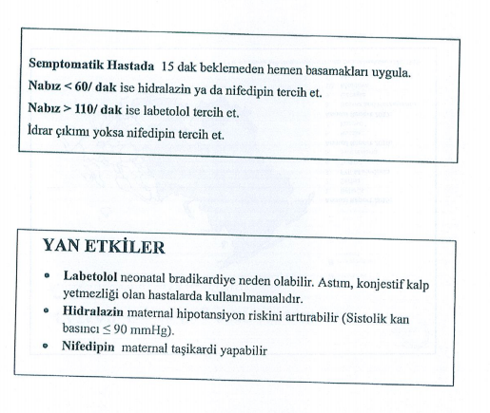
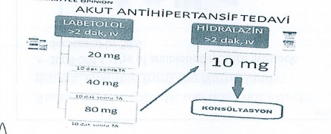

Slide 22
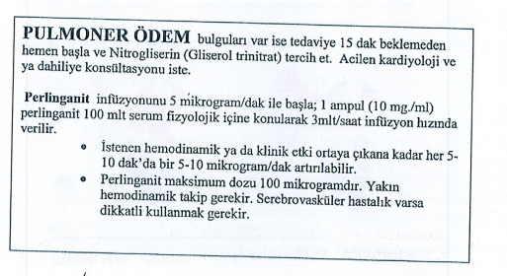
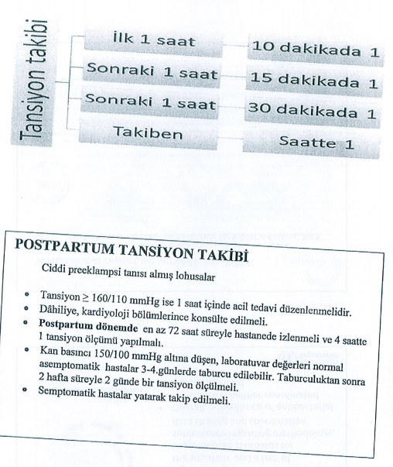

Slide 23
Preeklampsi ve HELLP Sendromunun Yönetimi
Doğum şeklinin sezaryen olması gerekli değildir(Kanıt kalitesi: Orta)
Şiddetli PE, Eklampsi gelişimini önlemek amacı ile intrapartum-postpartum magnezyum sulfat uygulanması önerilmez .gebede tansiyon yükselir ve ağır preeklampsinin diğer bulguları ortaya çıkarsa mgso4 başlamır.
HELLP S Annenin durumun stabilize edilmesinden hemen sonra doğumun gerçekleştirilmesi önerilir. (Kanıt kalitesi: Yüksek
İnvaziv hemodinamik monitorizasyonun rutin olarak uygulanmaması önerilir. (Kanıt kalitesi: Düşük)

Slide 24
Preeklampsi; Anestezi tipi
Doğum için analjezi ihtiyacı olan yada sezaryen için anestezi gereksinimi olan preeklamptik gebelerde, klinik durum anestezinin oturması için gereken süreye izin veriyorsa, neuraxial anestezi (spinal yada epidural anestezi) uygulanması önerilir. (Kanıt kalitesi: Orta)
American College of Obstetricians and Gynecologists. Hypertension in pregnancy.
Developed by the Task Force on Hypertension in Pregnancy. 2013.

Slide 25
Preeklampsi ve HELLP Sendromunun Yönetimi
Gestasyonel hipertansiyon, preeklampsi, yada süperempoze preeklamsi tanısı alan gebelerde hastanede yada benzeri bir kurumda en az 72 saat süre ile kan basıncının izlenmesi önerilir(Kanıt kalitesi: Orta)
Postpartum dönemde başağrısı ve bulanık görme ile birlikte yenibaşlayan hipertansiyonu olan yada şiddetli hipertansiyon ile birlikte preeklampsi tanısı alan kadınlara parenteral magnezyum sulfat uygulanması önerilir. (Kanıt kalitesi: Düşük)

Slide 26
Daha Önce Preeklampsi Geçiren Kadınlarda Gebeliği Yönetimi
Folik asid desteği önerilmelidir
Önceki preeklamptik gebeliğinde erken doğum yaptıysa gebeliğinde preeklampsi geçirdiyse yeni oluşacak gebeliğinde düşük doz aspirin kullanması önerilmelidir.
Önceki gebeliklerinde preeklampsi geçiren kadınlara konsepsiyon öncesi danışmanlık ve değerlendirme önerilmelidir. (Kanıt kalitesi: Düşük)

Slide 27
Kronik Hipertansiyon ve Süperempoze Preeklampsi
Gebelik sırasında kronik hipertansiyonun yönetiminde kilo verilmesi ve aşırı düşük sodyum diyetleri ( 100 mEq/gün’den az) önerilmez. (Kanıt kalitesi: Düşük)
Persistan kronik hipertansiyonu olan gebe kadınlara sistolik Kan basıncının ≥ 160 mmHg yada diastolik kan basıncının ≥ 105 mmHg olması durumunda ANTİHİPERTANSİF TEDAVİ önerilir. (Kanıt kalitesi: Orta)
Farmakolojik tedaviye gerek gösteren ve kronik hipertansiyonu olan gebelerde ilk başlangıç tedavisi olarak tüm diğer antihipertansif ilaçların üzerinde labetalol, nifedipine yada metildopa önerilir. (Kanıt kalitesi: Orta)
American College of Obstetricians and Gynecologists. Hypertension in pregnancy.
Developed by the Task Force on Hypertension in Pregnancy. 2013.

Slide 28
Daha Önce Preeklampsi Geçiren Kadınların Sonraki Hayatlarında Kardiovasküler Hastalıklar
Geçmişinde preeklampsi nedeni ile preterm doğum yapan yada tekrarlayan preeklampsi öyküsü olan kadınlarda yılda bir kez kan basıncı ölçümleri, lipidler, açlık plazma glukozu ve vücut kitle indeksine bakılması önerilir.* (Kanıt kalitesi: Düşük)

Slide 29
Eve Götürülecek Mesajlar
Hipertansif bozukluklara bağlı anne ölümleri hala ülkemiz için önemli sorunlardan birisidir.
Preeklampsi sadece yüksek kan basıncı ve renal disfonksiyondan ziyade tüm organ sistemlerini etkileyen çok sistemli bir hastalık olduğu anlaşılmıştır.
Klinik araştırmalar bazı işe yarayan (örneğin gestasyonel hipertansiyonu olan yada şiddetli özellikler taşımayan preeklampsi olgularının 37 0/7 haftada doğurtulması)
Yada işe yaramayan ( preeklampsiden korunmada C vitamini ve E vitamini kullanılması) tedavi yaklaşımlarını ortaya koymuştur
Ancak halen arada tanımlanmamış bir çok boşluk bulunmaktadır ve klinik önerilerin halen çok azı “güçlü” öneri olarak anılmaktadır

Slide 30
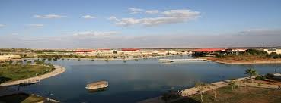
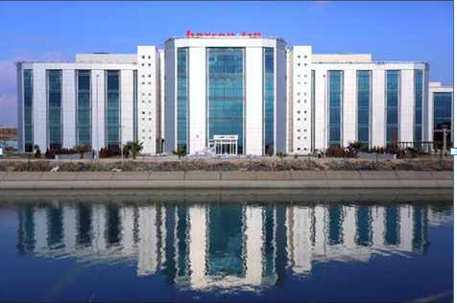
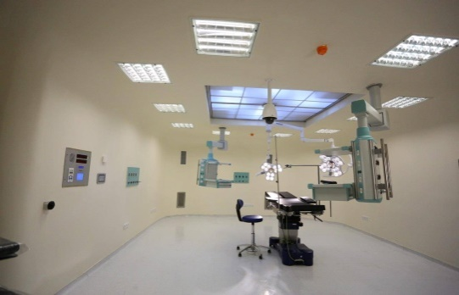
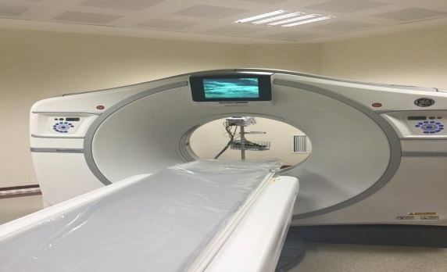
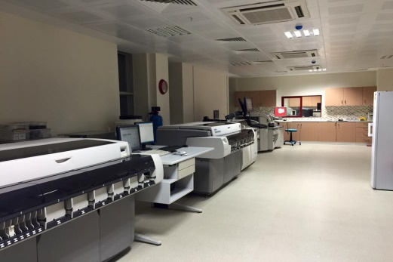
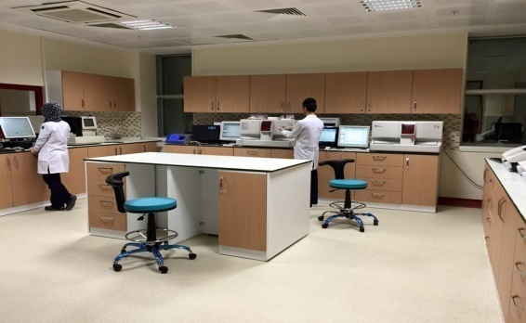
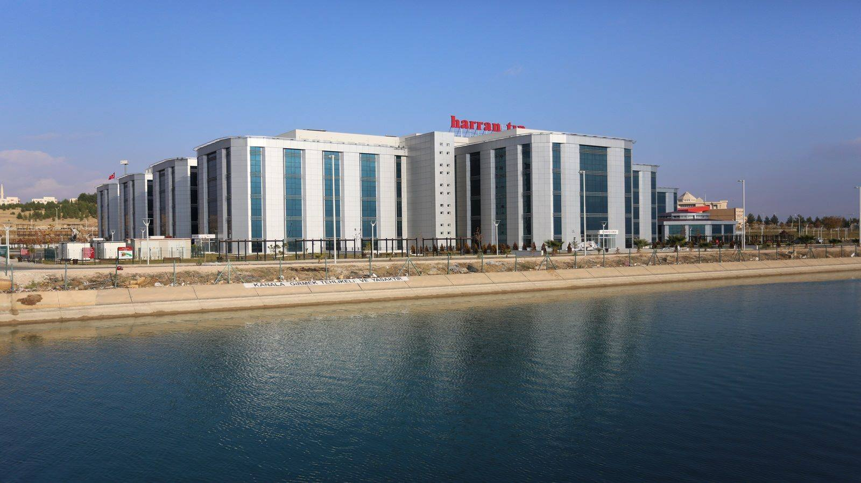
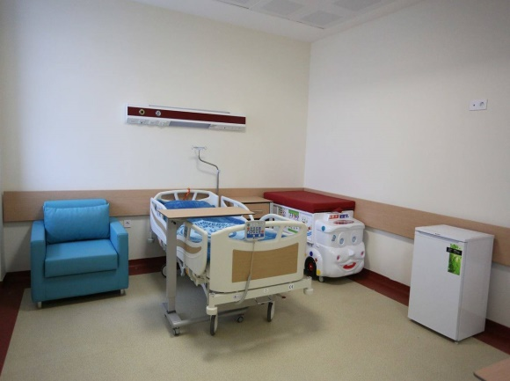
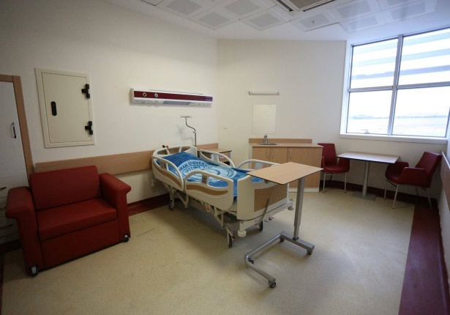
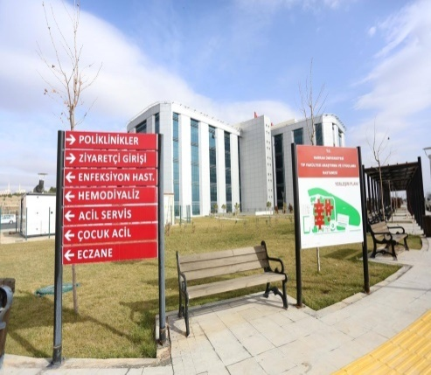
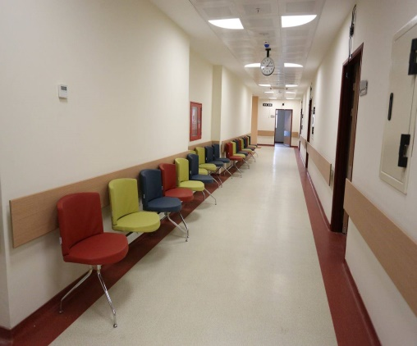

Slide 31
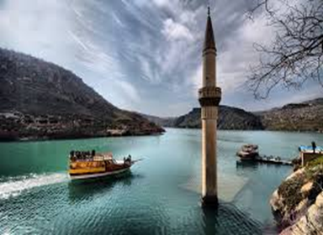
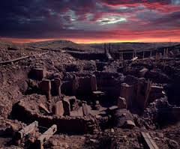
Sabrınız İçin Teşekkür Ederim

